Slide 1

Construisez un modèle de scoring
Projet 4:
Formation: Ingénieur IA
Marius BARTCUS
‹#›/19

Slide 2
Sommaire
Contexte du travail
Problématique
Description des données
Transformation des données
Nettoyage des données
Feature engineering
Les modèles et les résultats
L'interprétation des modèles
Conclusions
‹#›/19

Slide 3
Context du travail
Data Scientist au sein d'une société financière, nommée "Prêt à dépenser". Cette société propose des crédits pour ces clients qui ont peu ou pas d'historique de prêts. 1) création d’un outil de credit scoring. 2) classifié les demandes par: crédit accordé ou refusé
Problématique
développement d’un algorithme de classification
modèles facilement interprétables
disposer d’une mesure d’importance des variables qui ont poussé le modèle à donner cette probabilité à un client.
‹#›/19

Slide 4
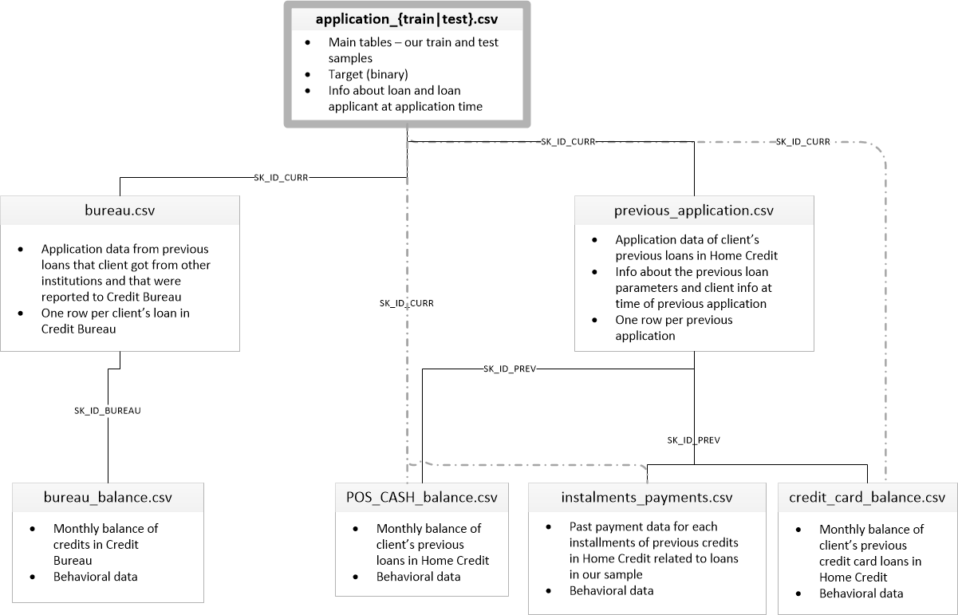
Description des données
‹#›/19

Slide 5
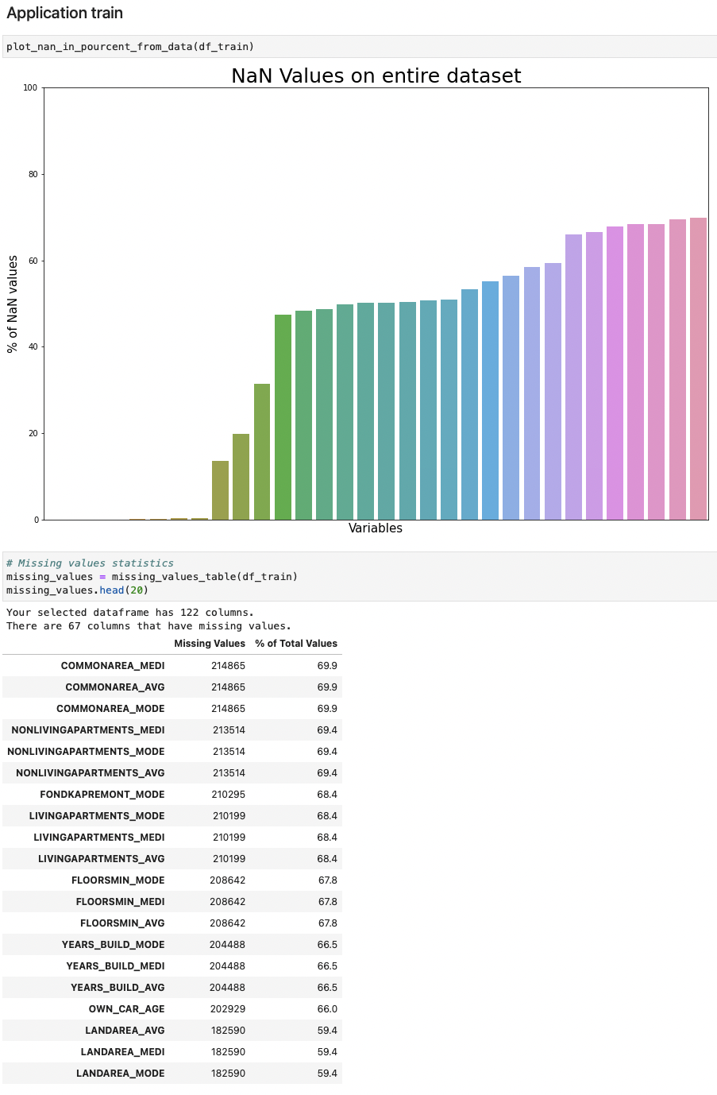
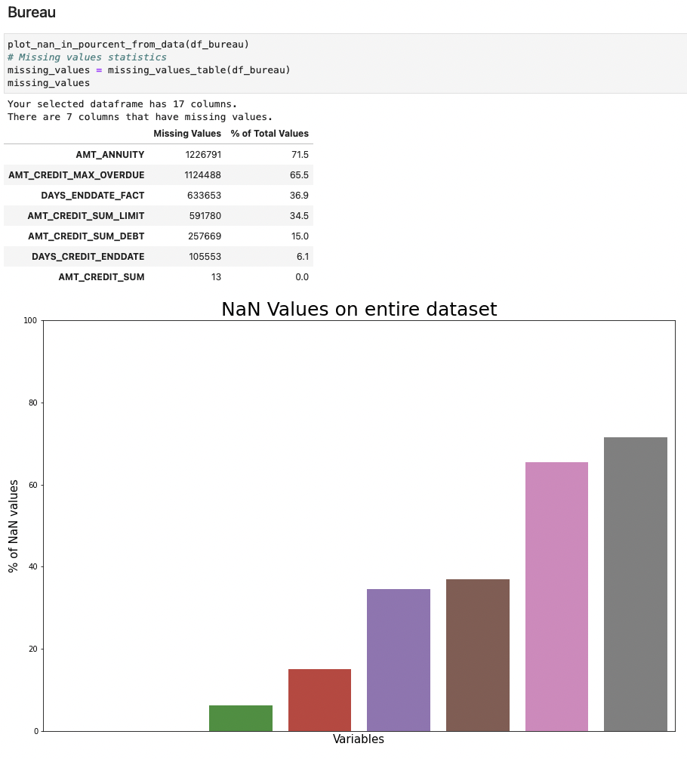
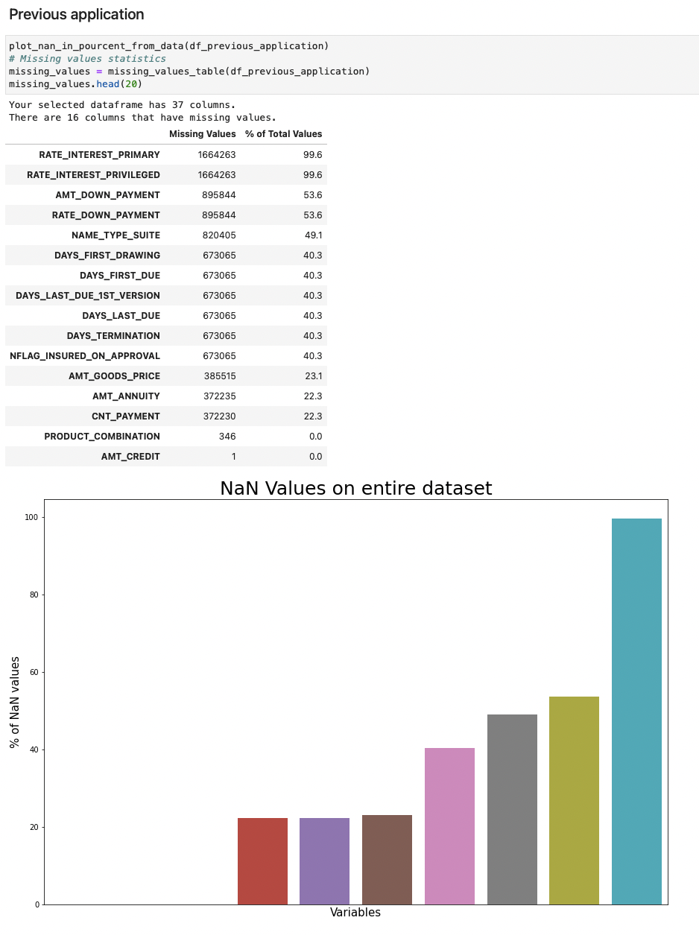
Description des données
‹#›/19

Slide 6
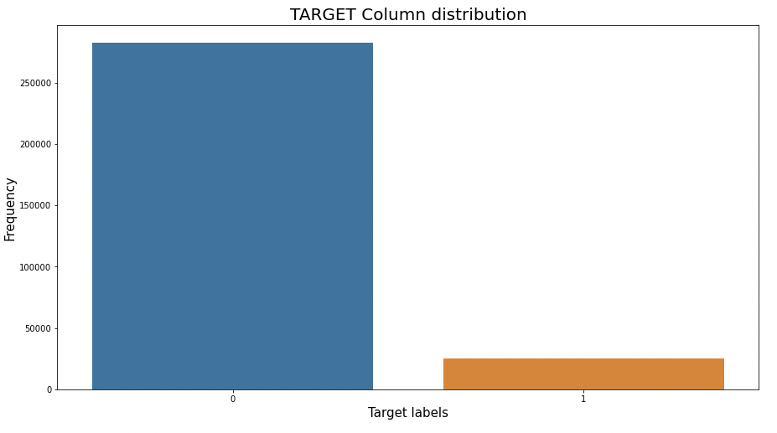
Description des données
Unbalanced data : TARGET column
- 0 credit payé
- 1 crédit non payé
‹#›/19

Slide 7
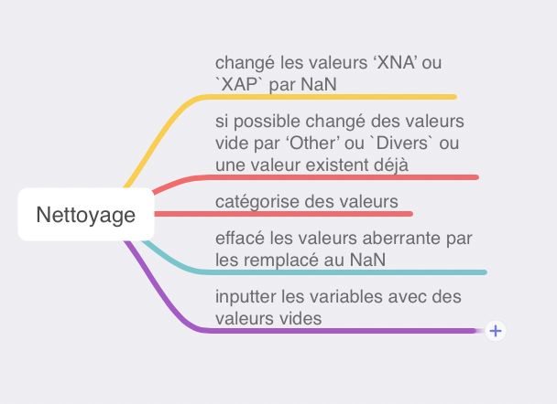
Transformation des données (nettoyage et feature engineering)
‹#›/19

Slide 8
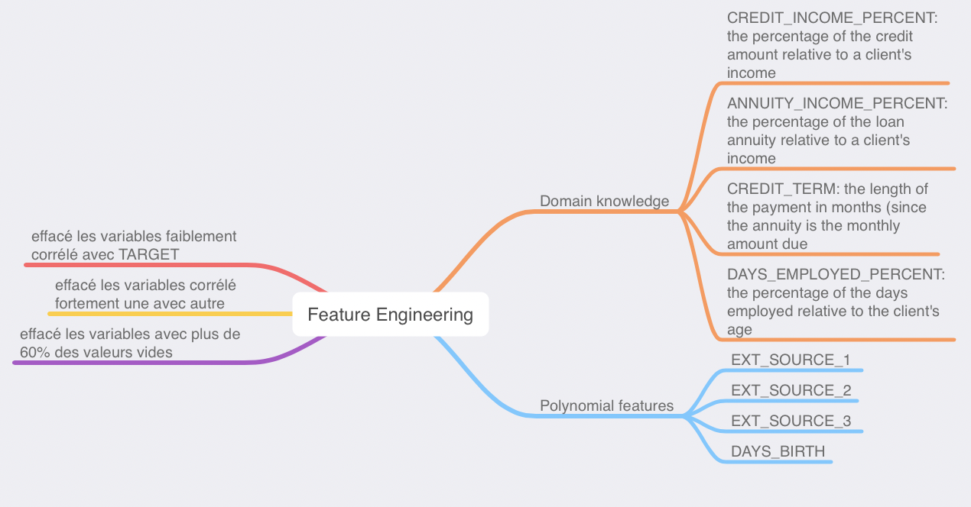
Transformation des données (nettoyage et feature engineering)
‹#›/19

Slide 9
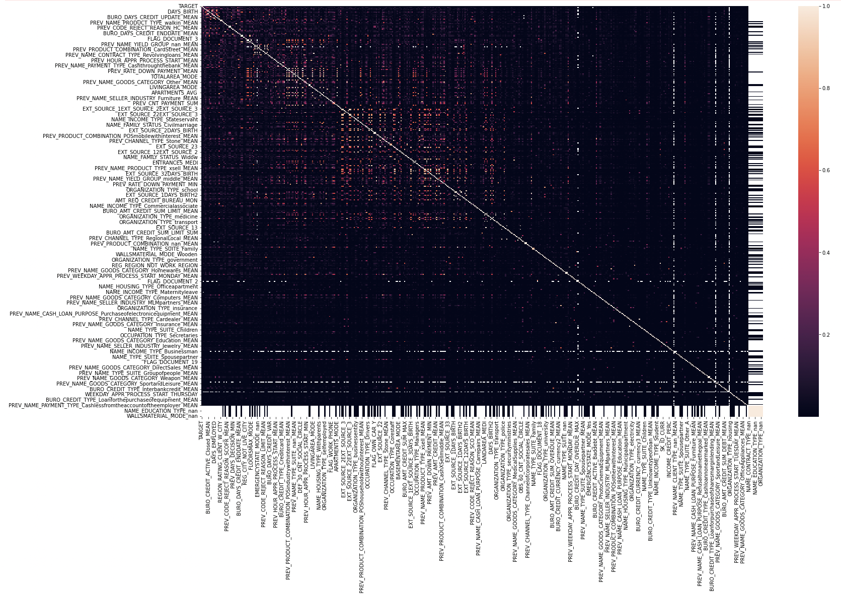
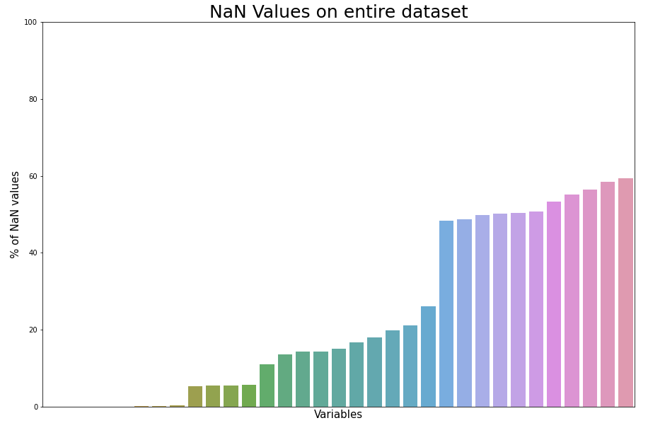
Transformation des données (nettoyage et feature engineering)
gardez les variables avec > 1 valeur
on garde que les variables avec < 60% valeurs vide
on ne garde pas les variables ‘doublons’ (trop corrélé une avec l’autre)
on ne garde pas les variables non corrélé avec TARGET
‹#›/19

Slide 10
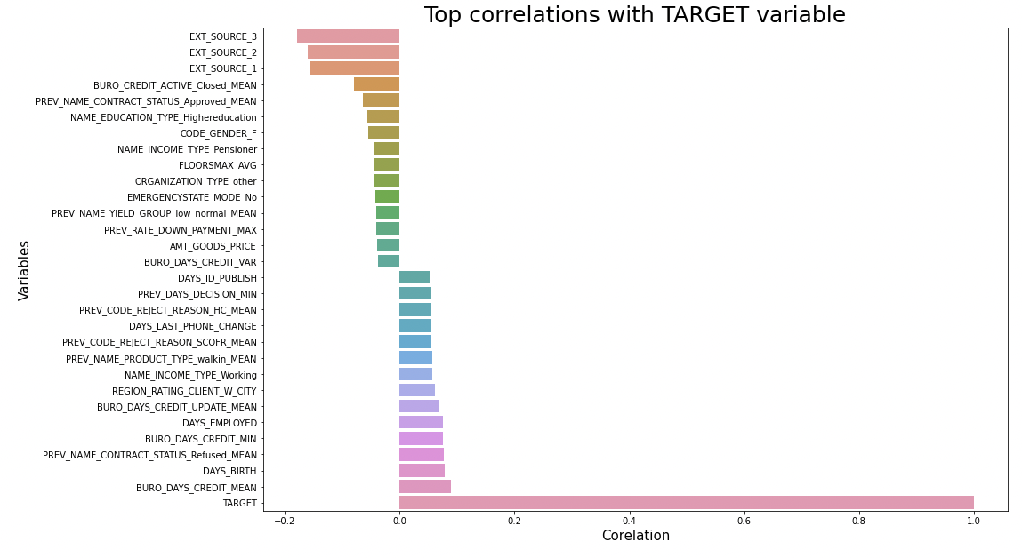
Transformation des données (nettoyage et feature engineering)
‹#›/19

Slide 11
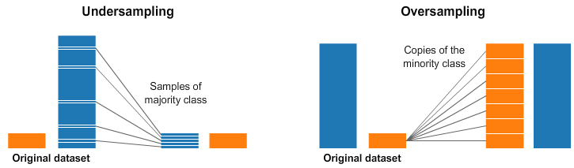
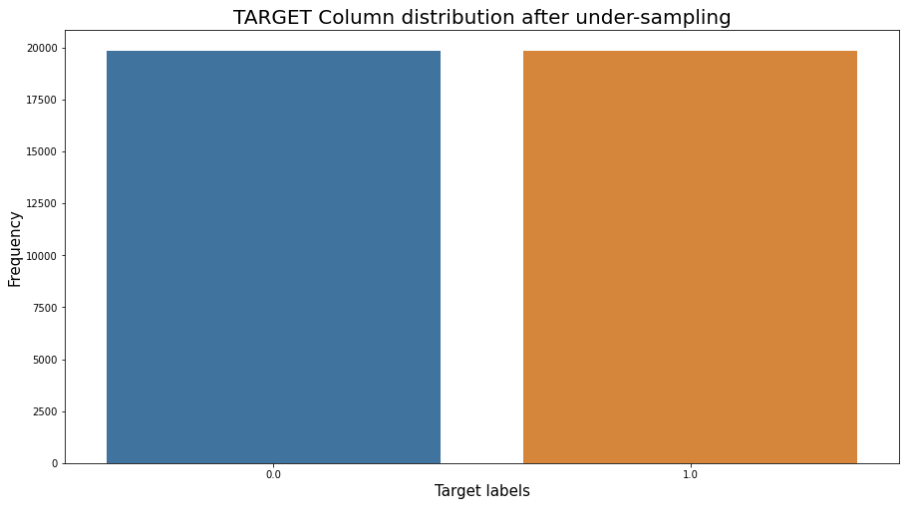
Data preparation
Normalizing data
Splitting data (training set (80% of data) and a test set (20% of data)). Dataset will be split in a stratified way, in order to have a good distribution of the target variable.
Rebalancing dataset
‹#›/19

Slide 12
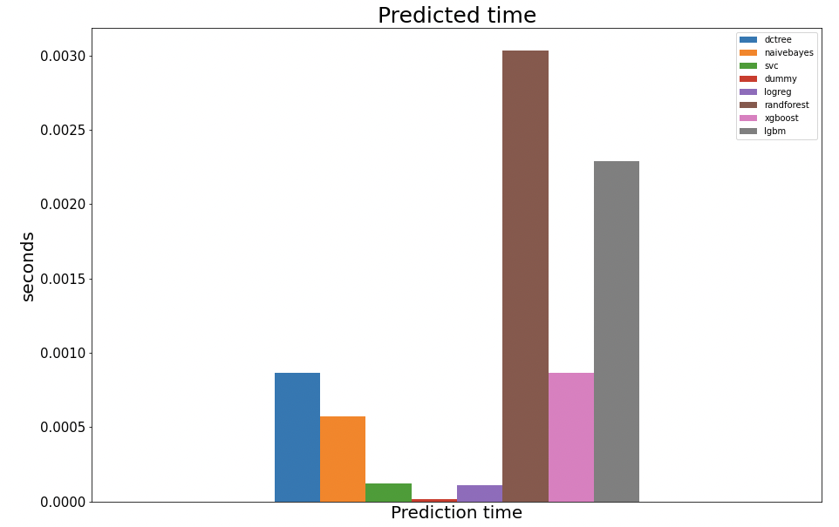
Les modèles et les résultats
KNeighborsClassifier: 'knn',
DecisionTreeClassifier: 'dctree',
GaussianNB: 'naivebayes',
LinearSVC: 'svc',
DummyClassifier: 'dummy',
LogisticRegression: 'logreg',
RandomForestClassifier: 'randforest',
XGBClassifier: 'xgboost',
LGBMClassifier: 'lgbm'
‹#›/19

Slide 13
Les métriques
La précision est une métrique qui calcule le pourcentage de prédictions correctes pour la classe positive
Le rappel calcule le pourcentage de prédictions correctes pour la classe positive sur toutes les prédictions positives qui pourraient être faites.
Maximiser de la précision minimise les erreurs de faux positifs, tandis que la maximiser le rappel minimise les erreurs de faux négatifs.
La F-score est calculée comme la moyenne harmonique de la précision et du rappel, en donnant à chacun la même pondération. Il permet d'évaluer un modèle en tenant compte à la fois de la précision et du rappel à l'aide d'un score unique.
N’est pas adapté au besoin métier (minimiser les faux négatifs)
F-beta score généralisation de la F-score qui ajoute un paramètre de configuration appelé beta. Une valeur beta plus petite (0.5) donne plus de poids à la précision et moins au rappel, tandis qu'une valeur beta plus grande (2, 5, ..) donne moins de poids à la précision et plus de poids au rappel dans le calcul du score.
‹#›/19

Slide 14
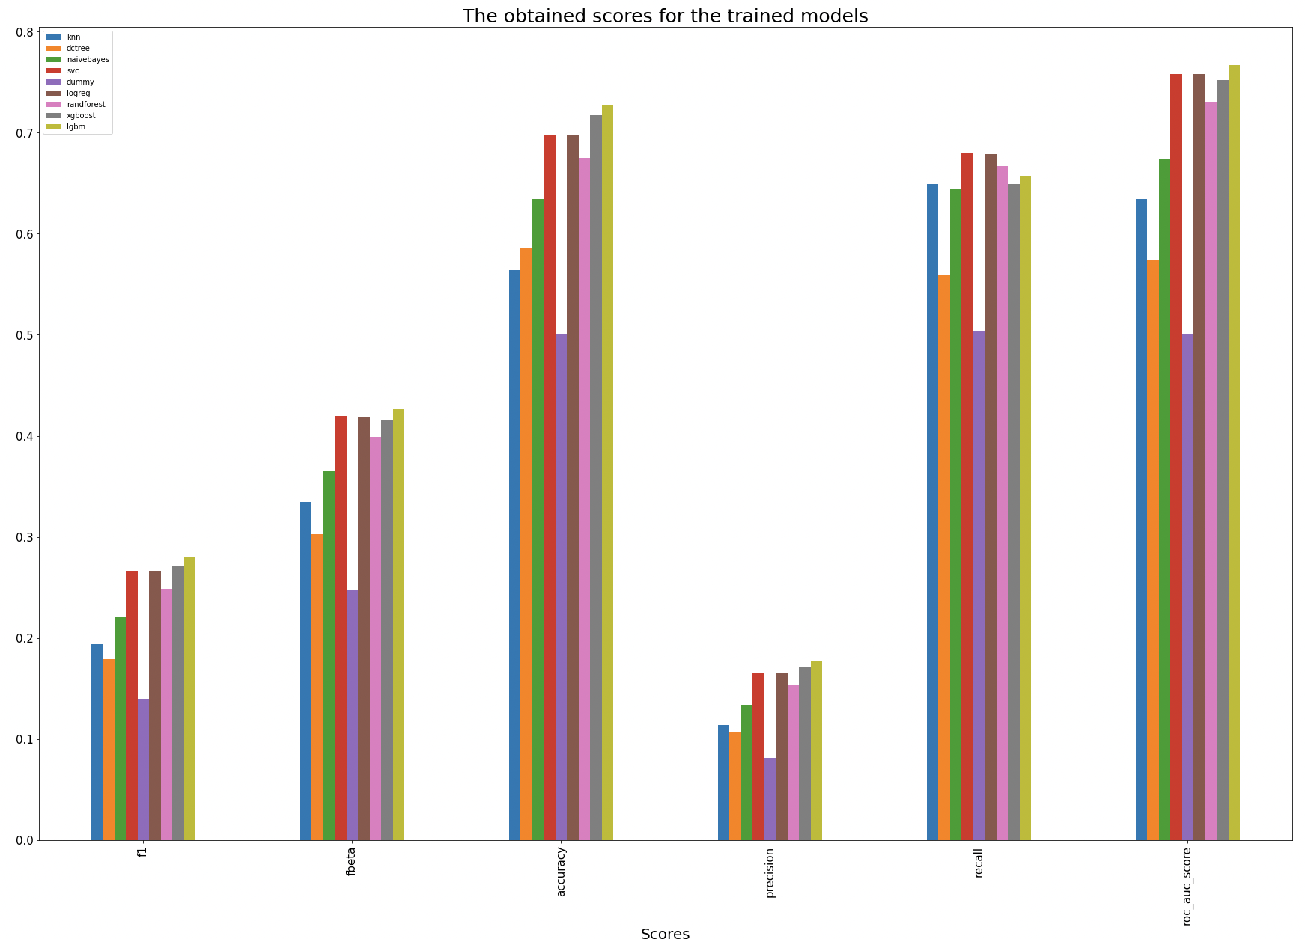
Les modèles et les résultats
‹#›/19

Slide 15
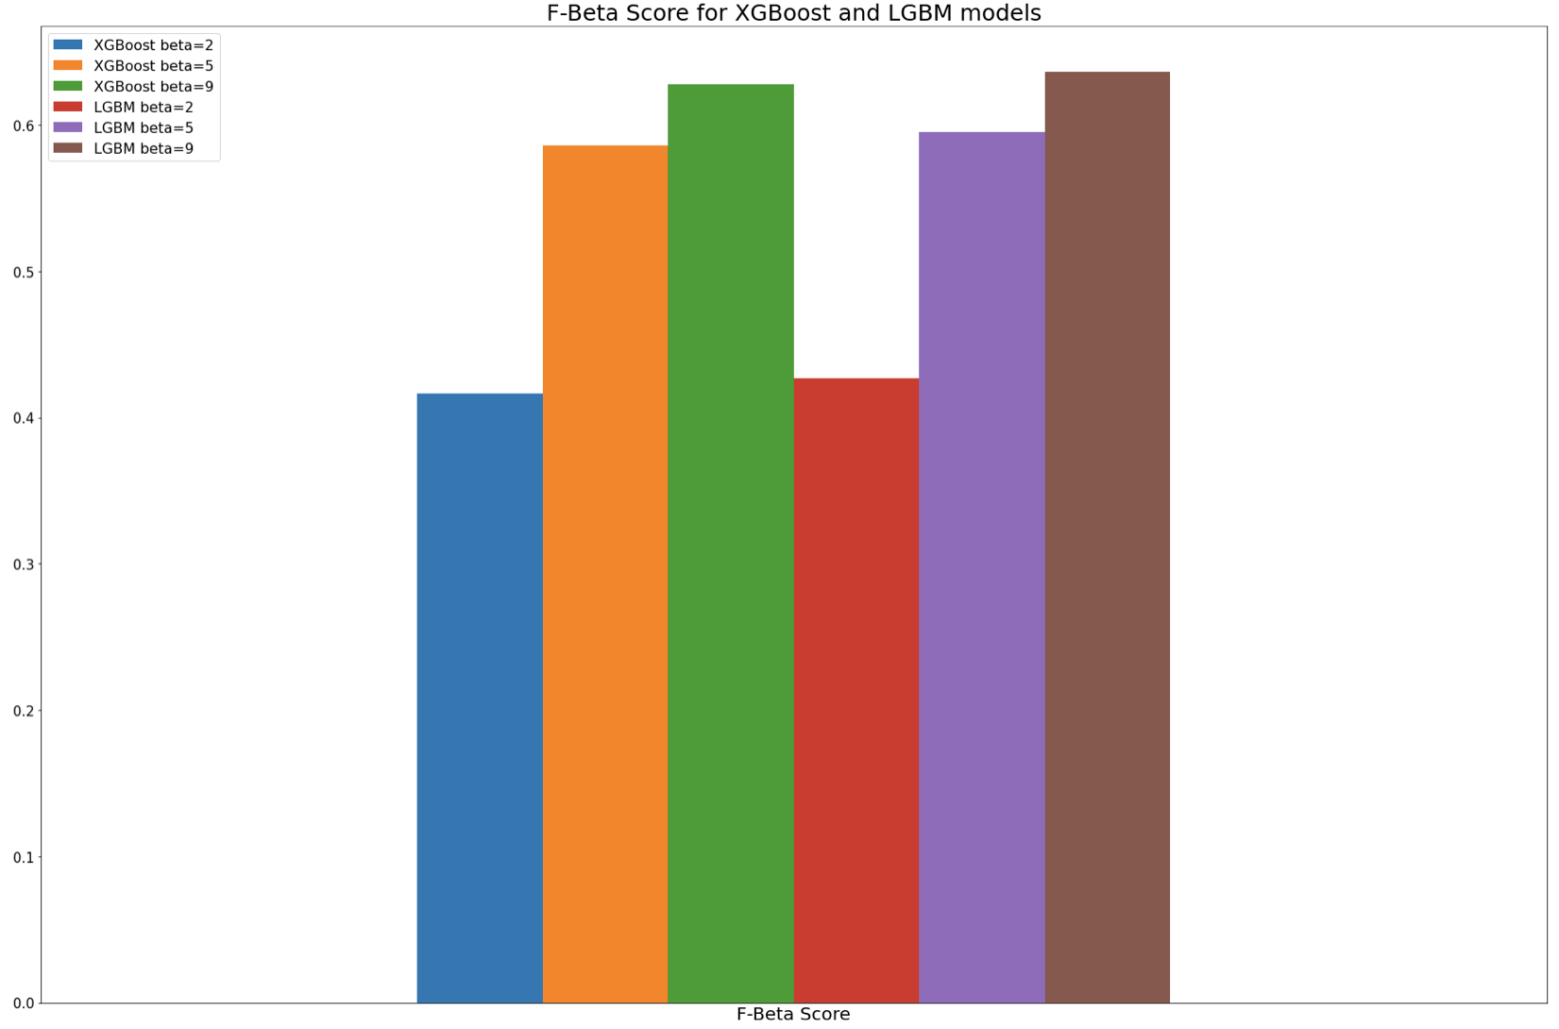
Les modèles et les résultats
‹#›/19

Slide 16
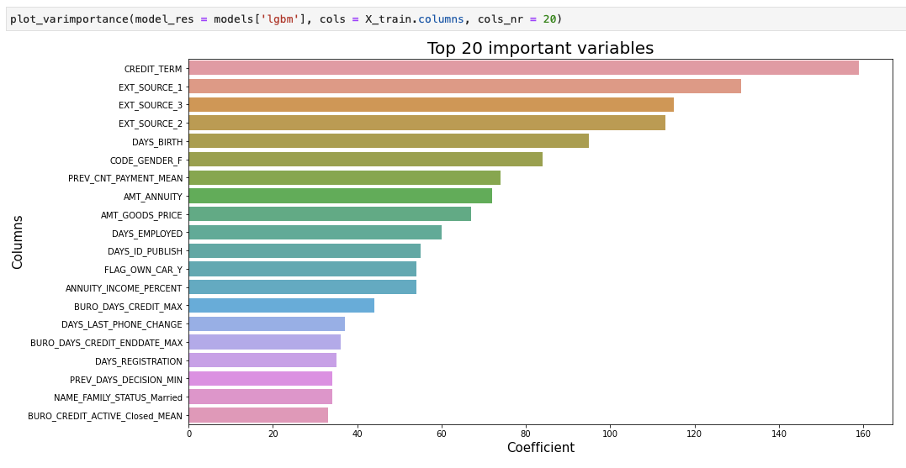
Les interprétations des modèles
‹#›/19

Slide 17
Les interprétations des modèles
C’est importante de comprendre la performance des modèles de machine learning
Les métriques de ML (accuracy, mean squared error, r2 score, etc) ne donne pas des informations suffisant sur la performance de modèles
eli5, LIME, SHAP, interpret, treeinterpreter, etc sont disponible pour mieux comprendre le modèle et sa performance sur une observation donné.
Aidez-nous à mieux comprendre quelle variable (feature) contribue sur la prédiction.
On va utiliser LIME (Local Interpretable Model-Agnostic Explanations Local Interpretable Model-Agnostic Explanations) et SHAP (SHapley Additive exPlanations) pour notre analyse de performance de modèles.
‹#›/19

Slide 18
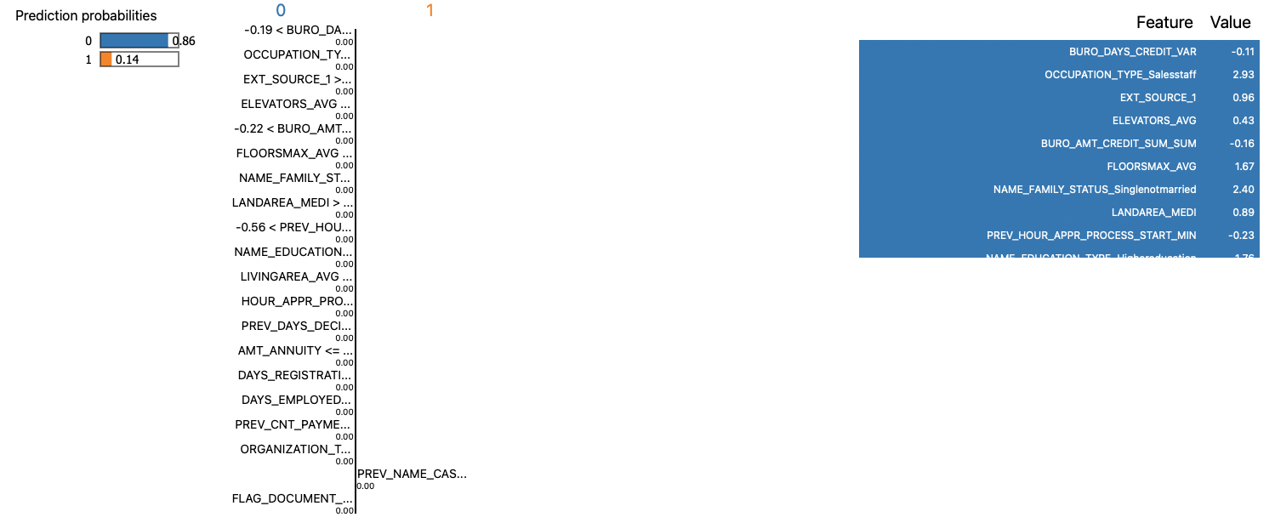
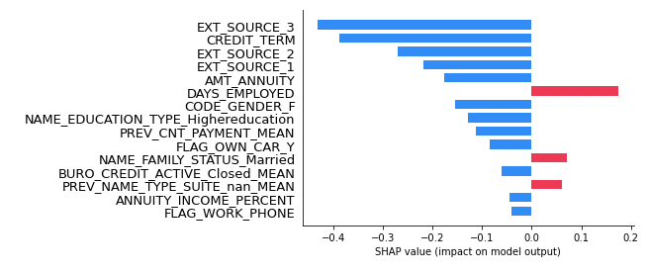

Les interprétations des modèles
‹#›/19

Slide 19
Conclusions
Une étape de feature engineering est fait pour améliorer les résultats de modèles
On balance les donné par des méthodes des oversampling ou undersampling
Il a des applications ou une simple métrique de machine learning comme accuracy ou f1 score ne suffit pas. Une métrique adaptée au besoin métier comme f-beta score est utilisée.
F-beta score est utilisé comme métrique de modèle classification, avec beta>1 pour donner plus de poids sur rappel
On utilisé SMOTE et LIME pour l'interprétation des modèles
‹#›/19

